Slide 1
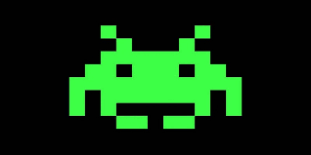

Spacecube
Сделали Арсений, Назар и Айдар

Slide 2
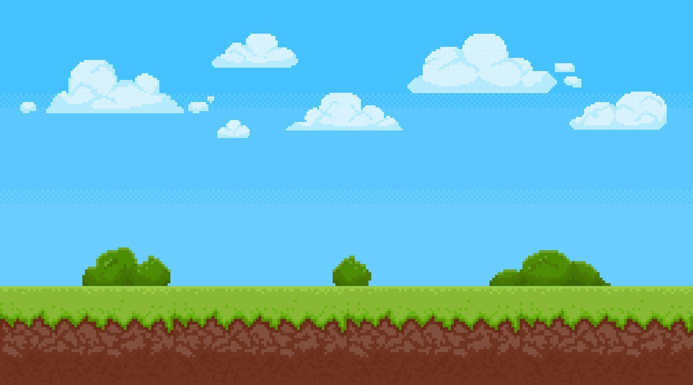


Введение
Сделан этакий shoot-em up с пришельцами
Игра идёт волнами, с каждой волной усложнение но и больше очков
Запись рекордов в текстовый файл по типу старых аркадок
В целом игра вдохновлена ретро shoot’em up’ами

Slide 3
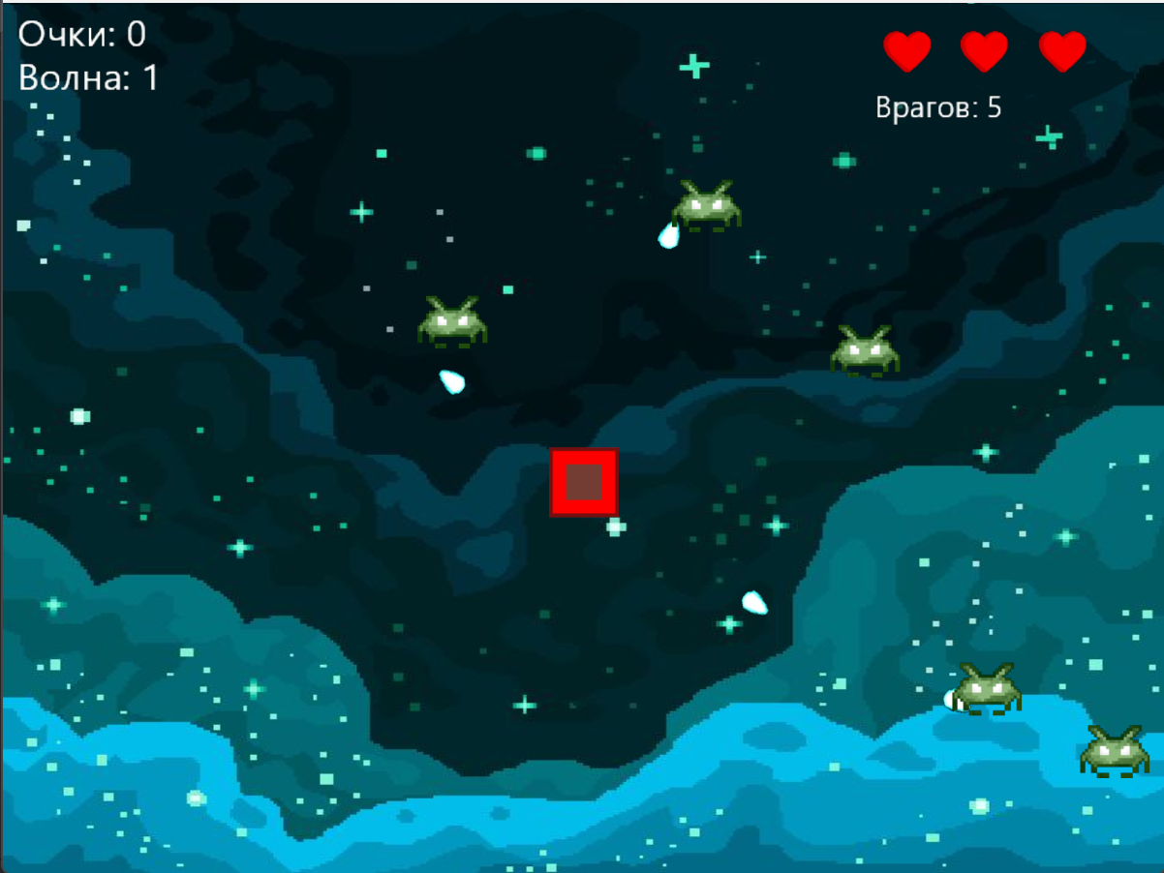
Разработанный игровой прототип: ключевые результаты
Цель достигнута: Разработан полнофункциональный прототип
Реализованный геймплей:
Управление игроком (клавиши WASD, поворот Q/E).
Механика стрельбы (пробел и левая кнопка мыши).
Волновая система с возрастающей сложностью (через модификаторы).
Визуальные улучшения: Добавлены всплывающие подсказки (попадания, урон, восстановление здоровья)
Интерфейс: Реализован экран "Game Over с возможностью ввода имени для сохранения рекорда (ну на будущее).

Slide 4

Дальнейшее развитие (заключение)
Потенциал для улучшения планы на будущее.
Сделать таблицу рекордов полноценную.
Добавление новых типов врагов и бонусов (аптечки, усиление оружия).
Добавить анимации спрайтам.
Добавить боссов
Добавить разнообразия игровой карте
(ВОЗМОЖНО, НЕ ТОЧНО) мультиплеер на 2 игроков

Slide 5


